Slide 1

CSS웹구성 및 HTML CSS 복습
11기 운영진 박경훈

Slide 2
CSS 외부 리소스 적용
Google Fonts
Font Awesome

Slide 3
Google Fonts적용

Slide 4
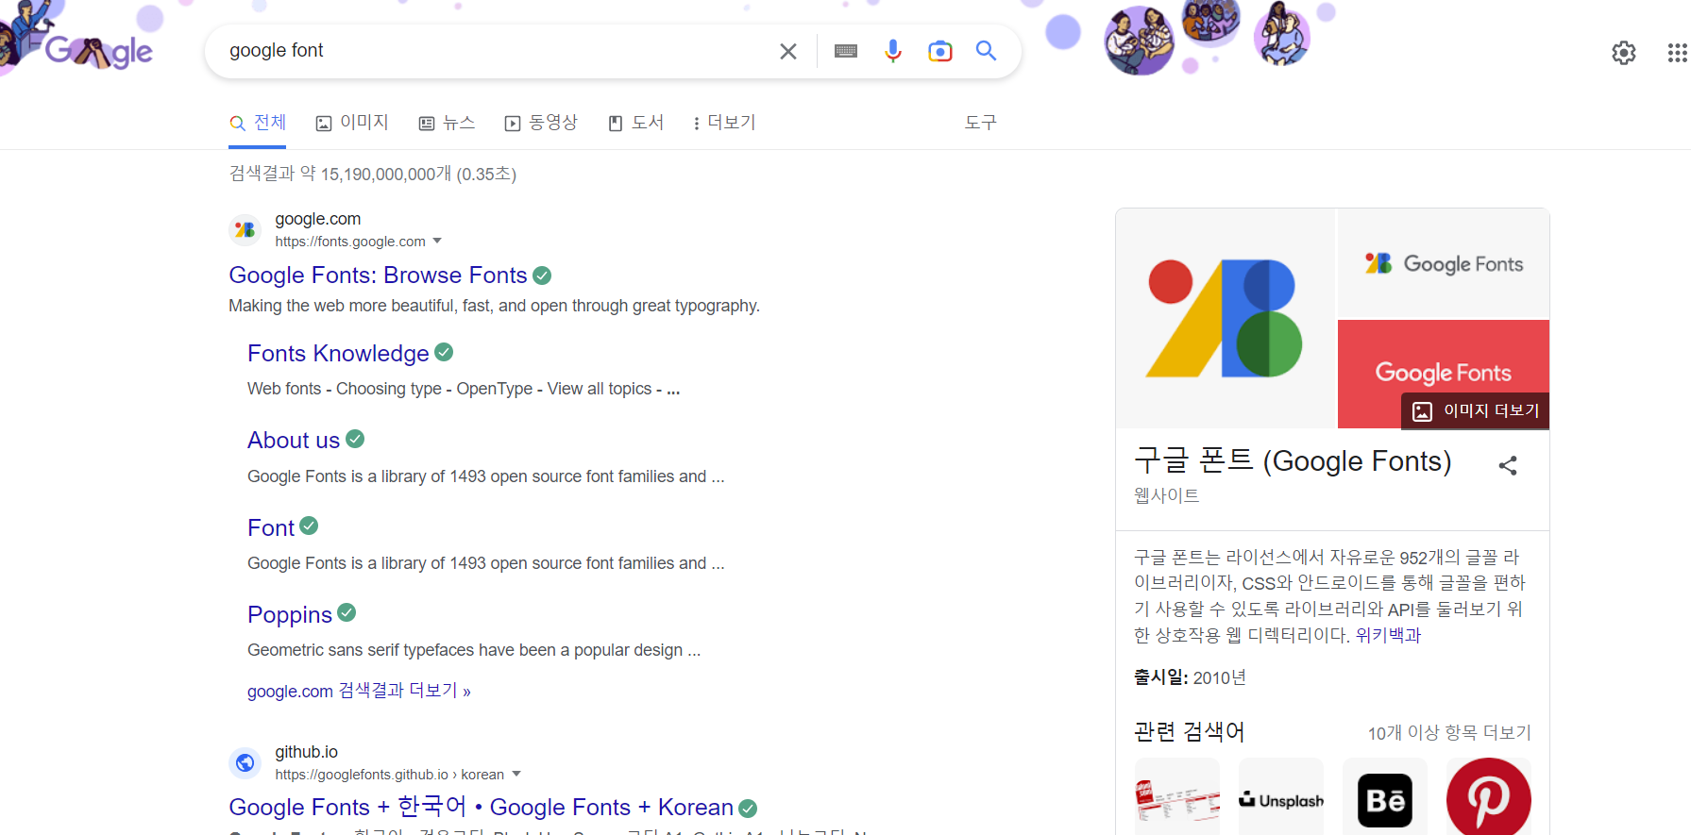
Google Fonts적용

Slide 5
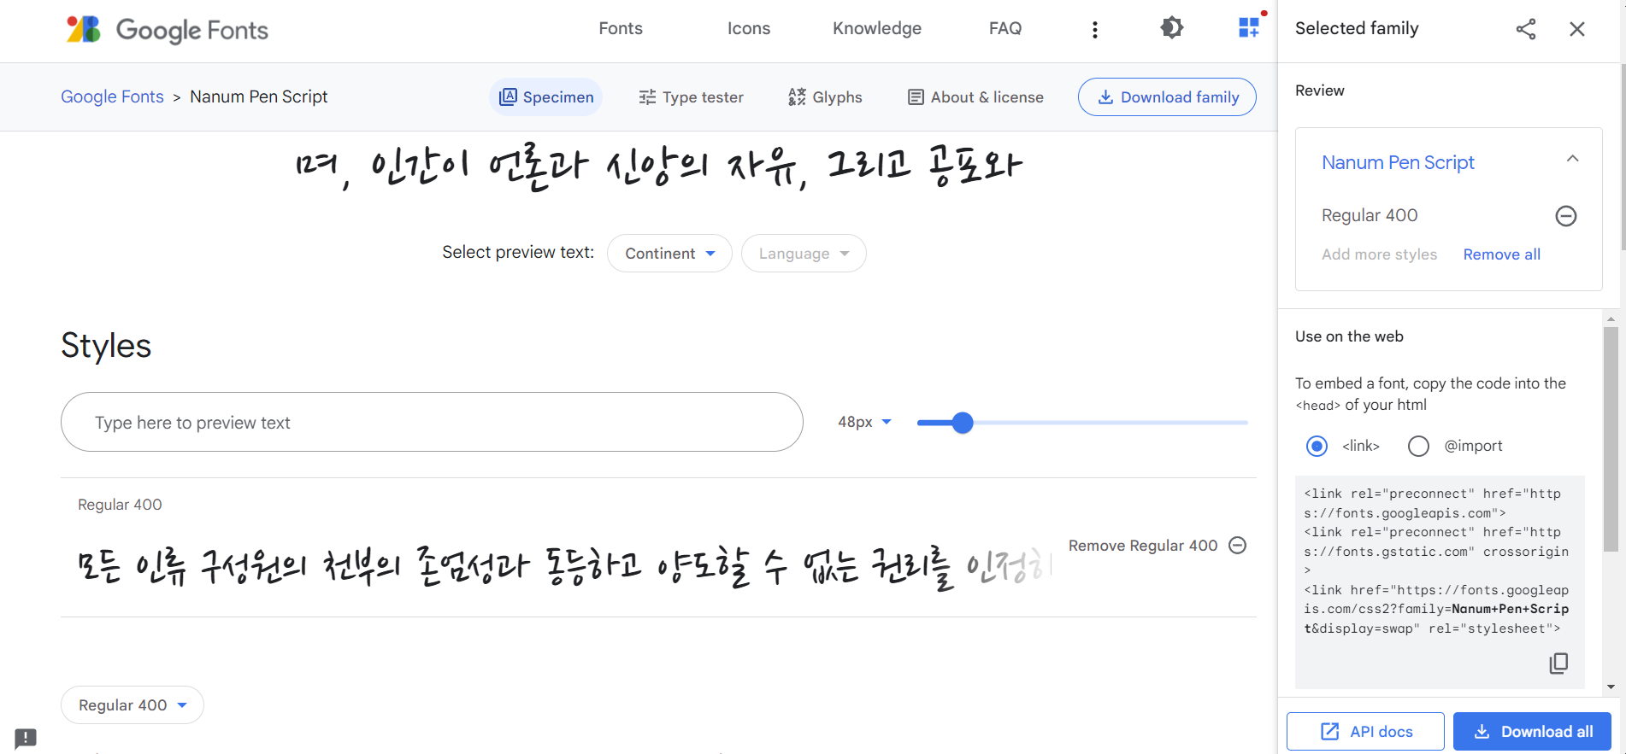
Google Fonts적용

Slide 6
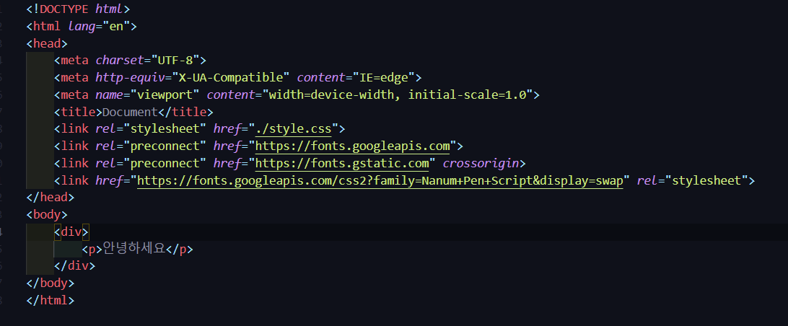
Google Fonts적용

Slide 7
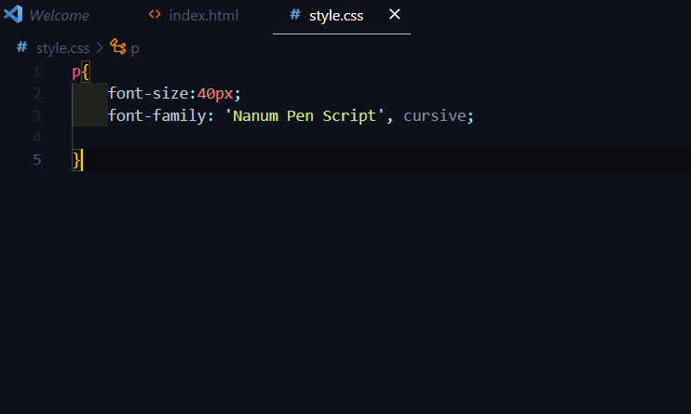
Google Fonts적용

Slide 8
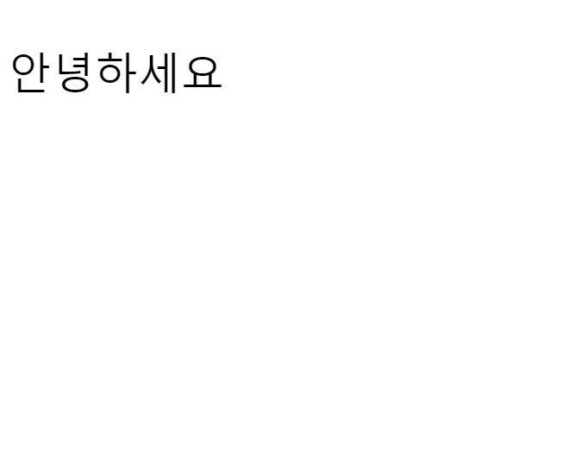
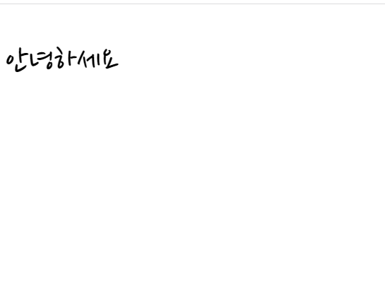
Google Fonts적용

Slide 9
Font Awesome적용

Slide 10
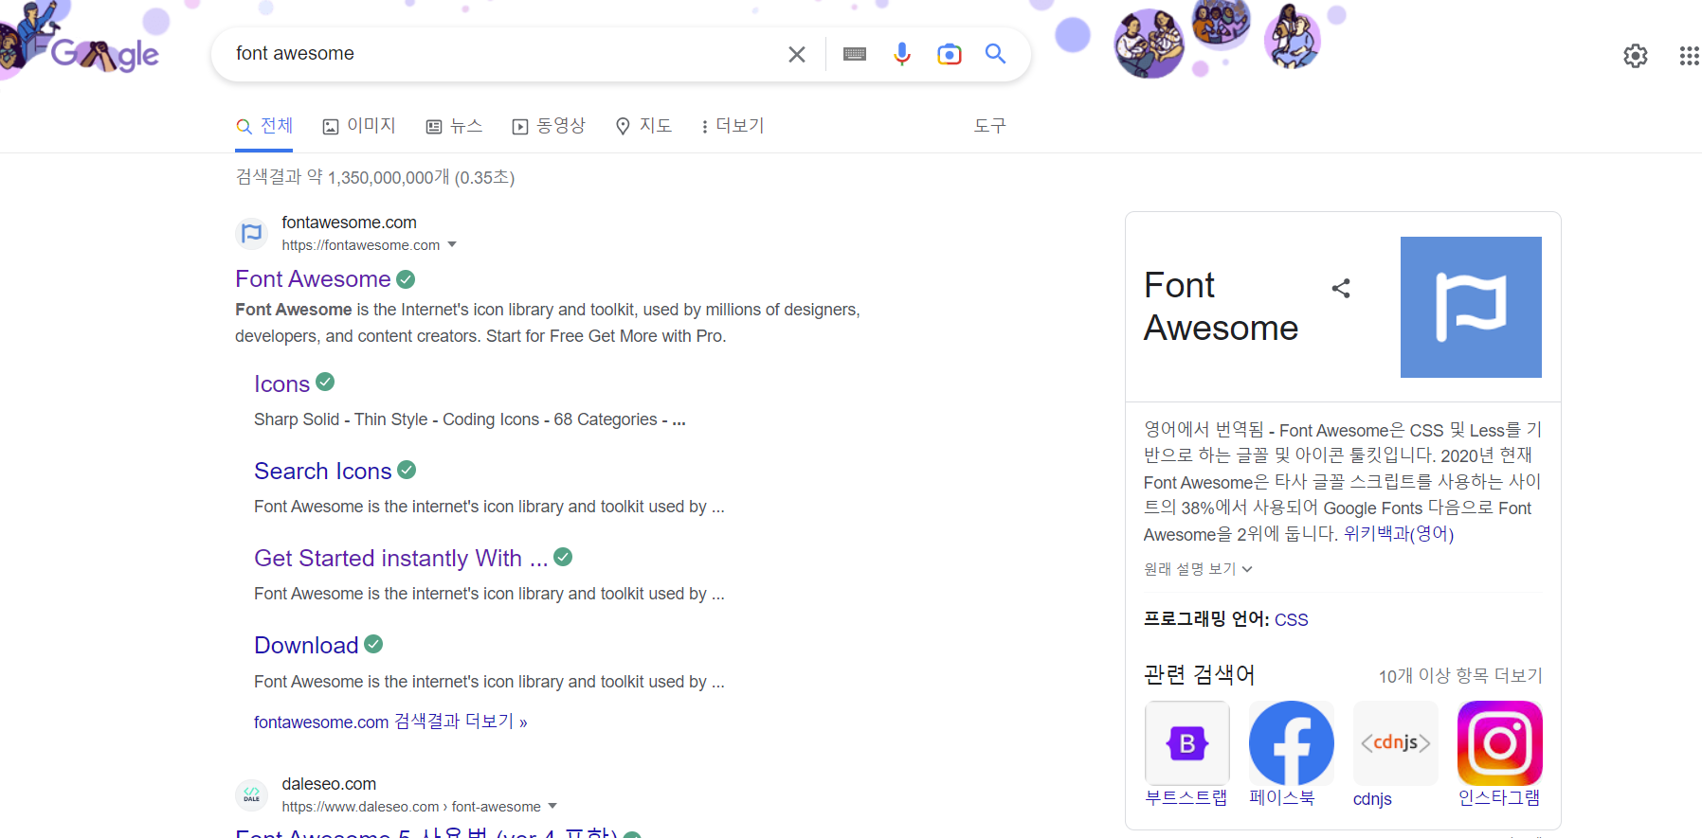
Font Awesome적용

Slide 11
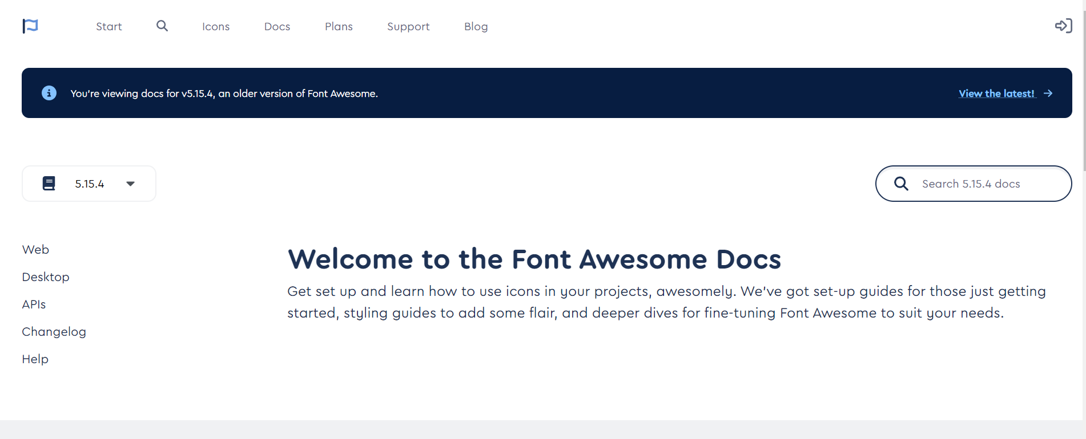
Font Awesome적용

Slide 12
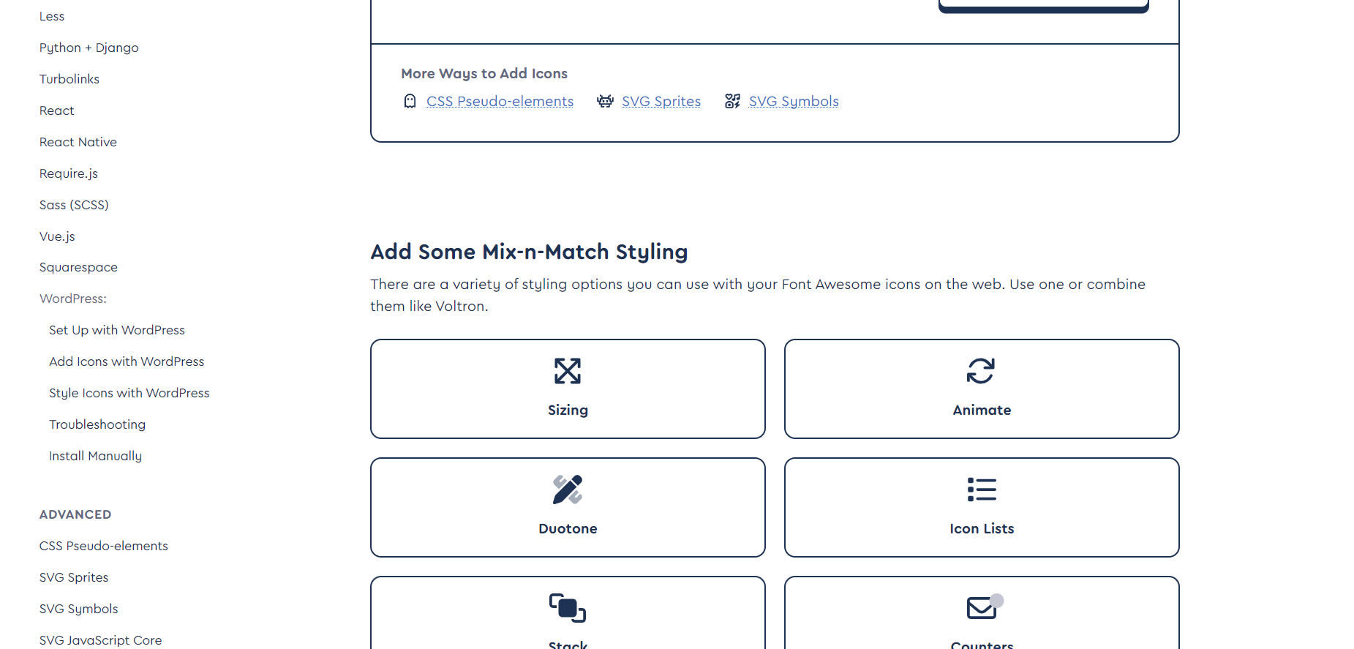
Font Awesome적용

Slide 13
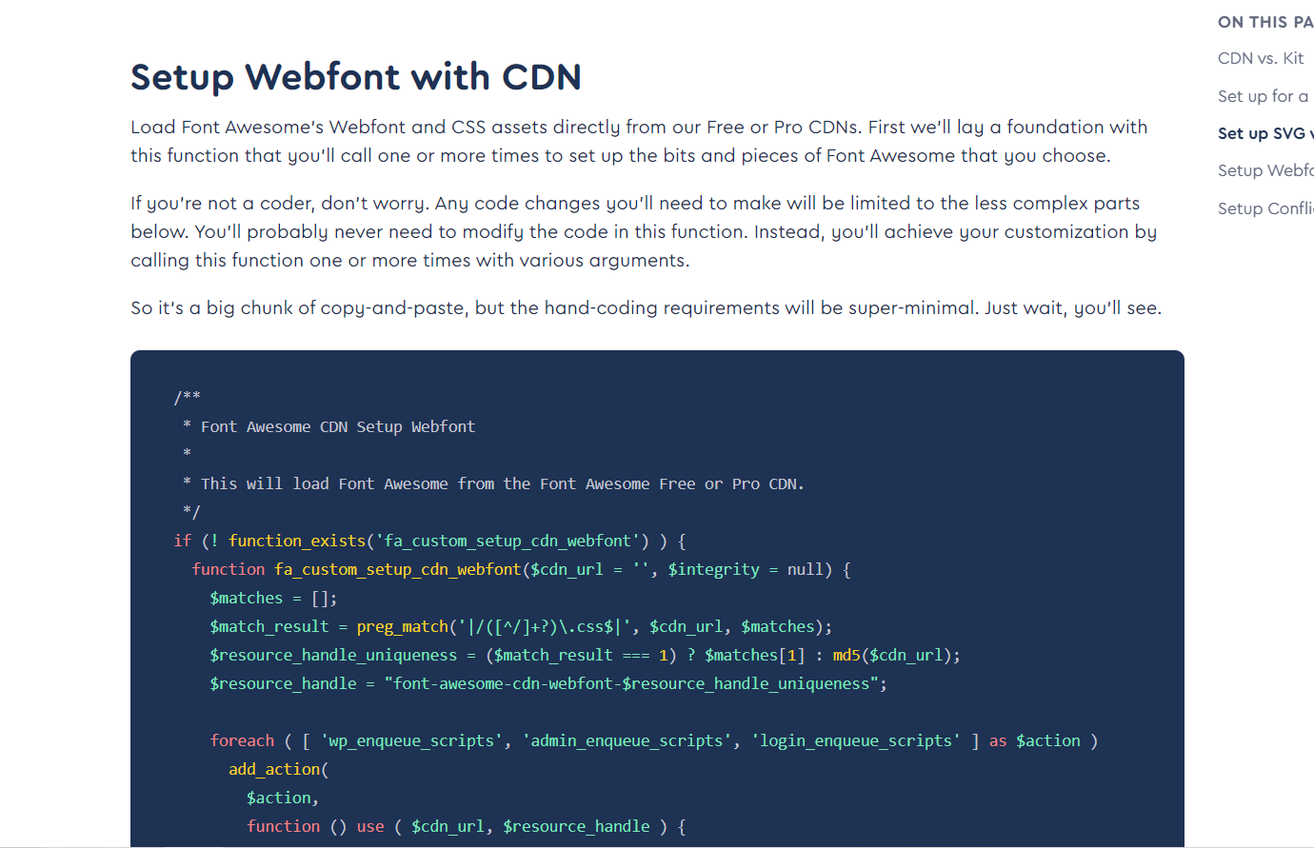
Font Awesome적용

Slide 14
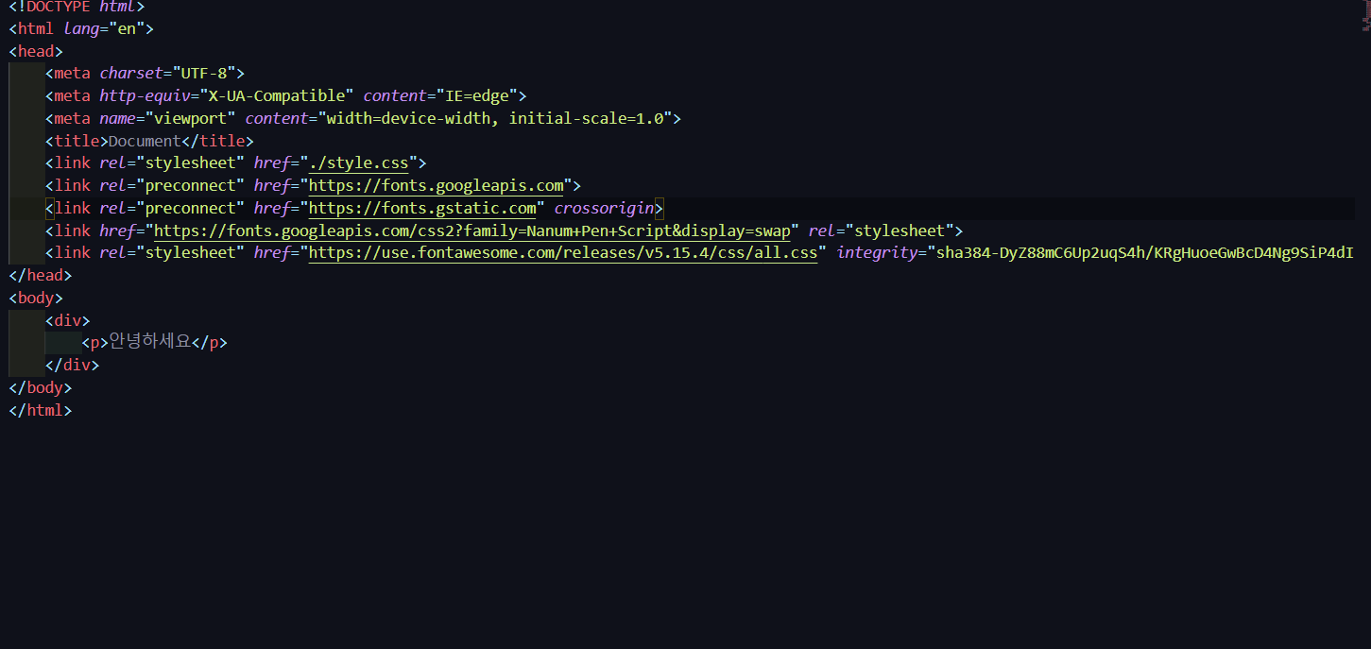
Font Awesome적용

Slide 15
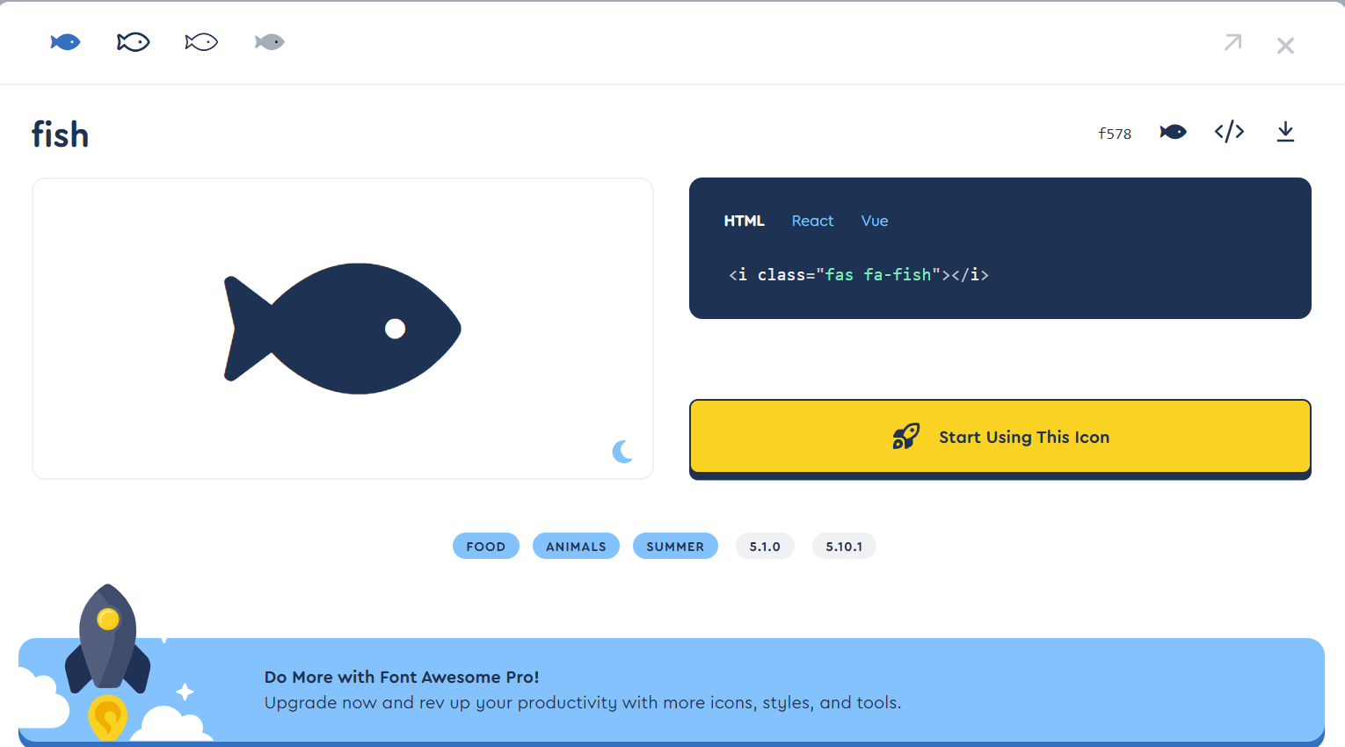
Font Awesome적용

Slide 16
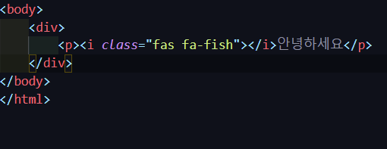

Font Awesome적용

Slide 17
html css 복습

Slide 18
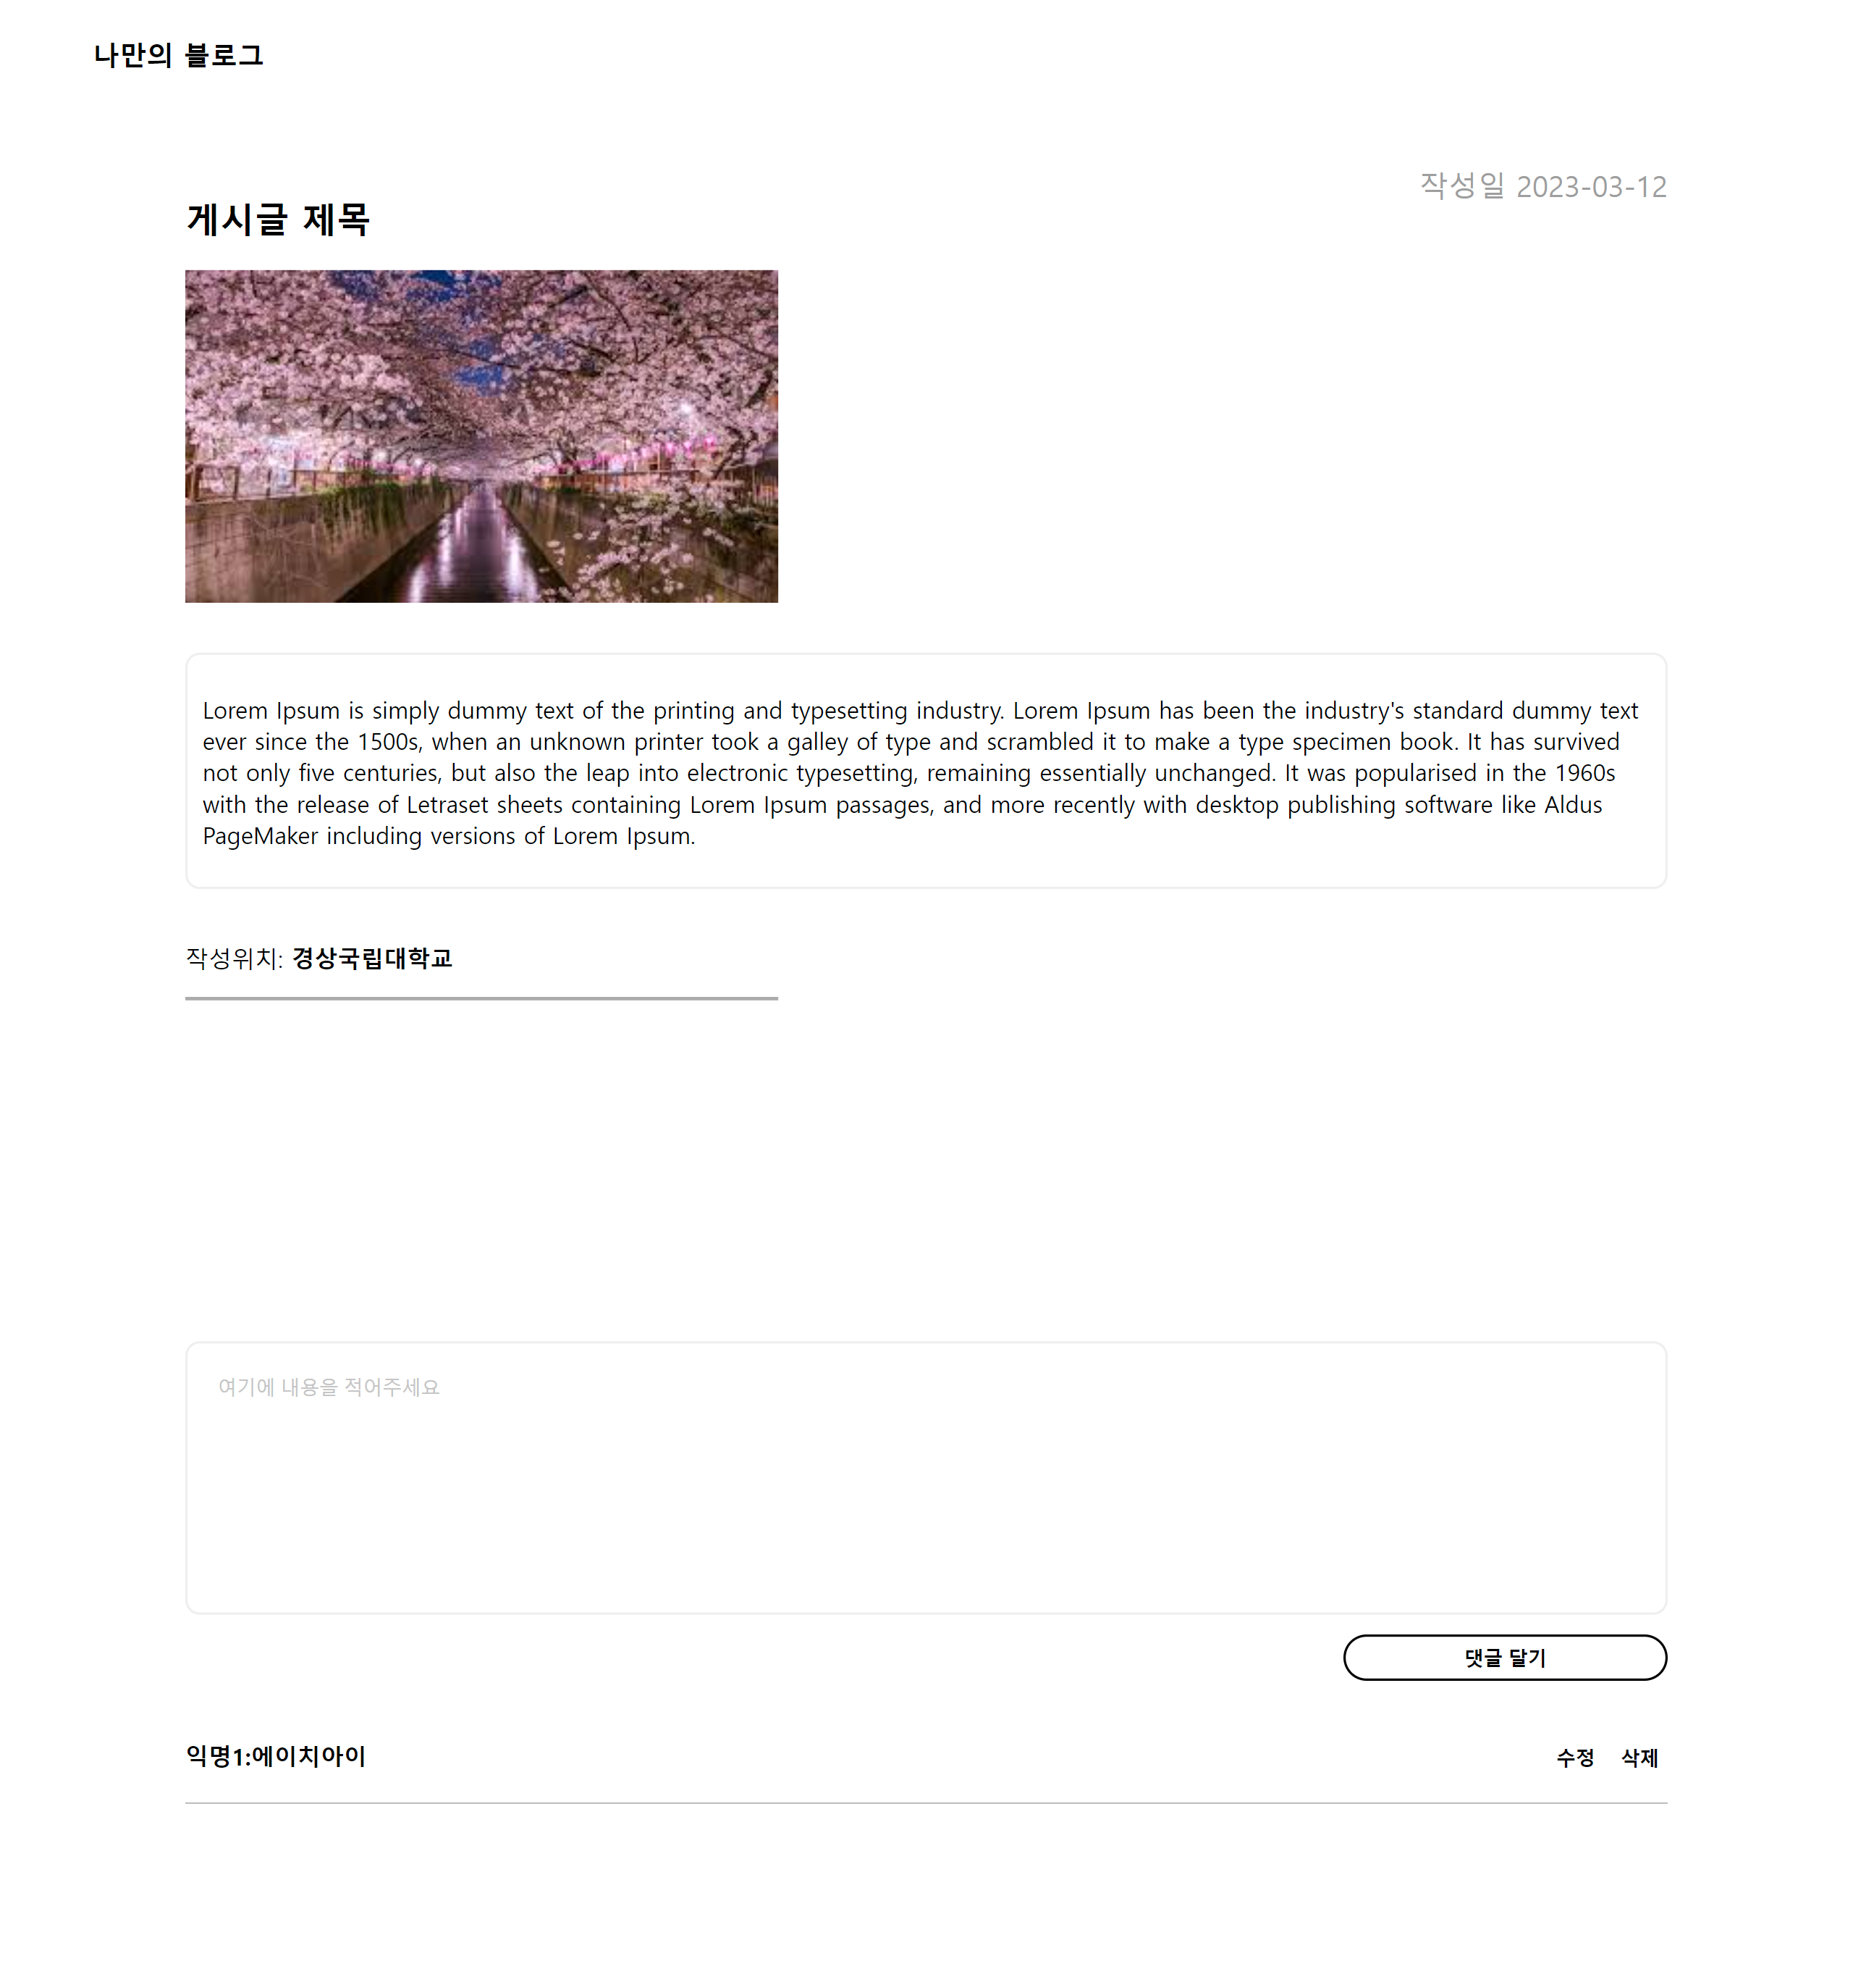

Slide 19
header
section
section

Slide 20
color : #9e9e9e
border : 2px solid #efefef
<hr>
: 가로로 선을 긋는 태그
*주제가 다른 컨텐츠를 구분하는 역할
display, justify-content등 사용
<textarea>
: 사용자가 여러 줄의 텍스트를 입력할 수 있는 텍스트 입력 영역을 정의

Slide 21
과제
테킷 자바스크립트 강의 듣고 오기

Slide 22
힘냅시다요!

